Slide 1
Unit testing java

Slide 2
Цели:
Рассмотреть виды тестирования
Рассмотреть виды функционального тестирования
Рассмотреть ключевые понятия юнит-тестирования
Рассмотреть этапы тестирования
Попрактиковаться в тестировании кода

Slide 3
Виды тестирования
Что такое тест? Как гласит Вики: «Тест или испытание — способ изучения глубинных процессов деятельности системы посредством помещения системы в разные ситуации и отслеживание доступных наблюдению изменений в ней».
Иными словами, это проверка правильности работы нашей системы в тех или иных ситуациях.

Slide 4
Виды тестирования:
Модульное тестирование (unit testing) — тесты, задача которых проверить каждый модуль системы по отдельности. Желательно, чтобы это были минимально делимые кусочки системы, например, модули.
Системное тестирование (system testing) — тест высокого уровня для проверки работы большего куска приложения или системы в целом.
Регрессионное тестирование (regression testing) — тестирование, которое используется для проверки того, не влияют ли новые фичи или исправленные баги на существующий функционал приложения и не появляются ли старые баги.
Функциональное тестирование (functional testing) — проверка соответствия части приложения требованиям, заявленным в спецификациях, юзерсторях и т. д.

Slide 5
Виды функцианального тестирования:
тест «белого ящика» (white box) на соответствие части приложения требованиям со знанием внутренней реализации системы;
тест «черного ящика» (black box) на соответствие части приложения требованиям без знания внутренней реализации системы.

Slide 6
Виды тестирования:
Тестирование производительности (performance testing) — вид тестов, которые пишутся для определения скорости отработки системы или ее части под определённой нагрузкой.
Нагрузочное тестирование (load testing) — тесты, предназначенные для проверки устойчивости системы при стандартных нагрузках и для нахождения максимально возможного пика, при котором приложение работает корректно.
Стресс-тестирование (stress testing) — вид тестирования, предназначенный для проверки работоспособности приложения при нестандартных нагрузках и для определения максимально возможного пика, при котором система не упадёт.
Тестирование безопасности (security testing) — тесты, используемые для проверки безопасности системы (от атак хакеров, вирусов, несанкционированного доступа к конфиденциальным данным и прочих радостей жизни).
Тестирование локализации (localization testing) — это тесты локализации для приложения.
Юзабилити тестирование (usability testing) — вид тестирования, направленный на проверку удобства использования, понятности, привлекательности и обучаемости для пользователей.

Slide 7
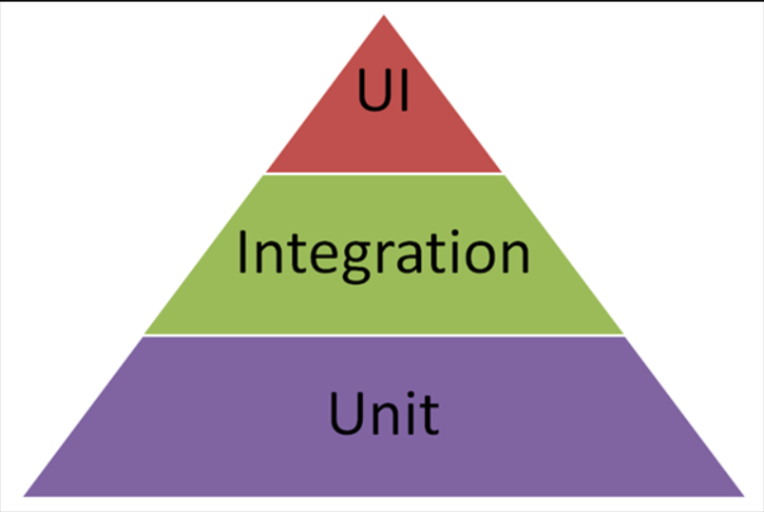
Это всё звучит хорошо, но как оно происходит на практике? Все просто: используется пирамида тестирования Майка Кона:
Это упрощенный вариант пирамиды: сейчас её делят на более мелкие детали. Но сегодня мы не будем извращаться и рассмотрим самый простой вариант.
Unit — модульные тесты, применяемые в различных слоях приложения, тестирующие наименьшую делимую логику приложения: например, класс, но чаще всего — метод. Эти тесты обычно стараются по максимуму изолировать от внешней логики, то есть создать иллюзию того, что остальная часть приложения работает в стандартном режиме. Данных тестов всегда должно быть много (больше, чем остальных видов), так как они тестируют маленькие кусочки и весьма легковесные, не кушающие много ресурсов (под ресурсами я имею виду оперативную память и время).
Integration — интеграционное тестирование. Оно проверяет более крупные кусочки системы, то есть это либо объединение нескольких кусочков логики (несколько методов или классов), либо корректность работы с внешним компонентом. Этих тестов как правило меньше, чем Unit, так как они тяжеловеснее. Как пример интеграционных тестов можно рассмотреть соединение с базой данных и проверку правильной отработки методов, работающих с ней.
UI — тесты, которые проверяют работу пользовательского интерфейса. Они затрагивают логику на всех уровнях приложения, из-за чего их еще называют сквозными. Их как правило в разы меньше, так они наиболее тяжеловесны и должны проверять самые необходимые (используемые) пути.

Slide 8
На рисунке выше мы видим соотношение площадей разных частей треугольника: примерно такая же пропорция сохраняется в количестве этих тестов в реальной работе.
Сегодня подробно рассмотрим самые используемые тесты — юнит-тесты, так как уметь ими пользоваться на базовом уровне должны все уважающие себя Java-разработчики.

Slide 9
Ключевые понятия юнит-тестирования
Покрытие тестов (Code Coverage) — одна из главных оценок качества тестирования приложения. Это процент кода, который был покрыт тестами (0-100%).
На практике многие гонятся за этим процентом, с чем я не согласен, так как начинается навешивание тестов там, где они не нужны. Например, у нас в сервисе есть стандартные CRUD (create/get/update/delete) операции без дополнительной логики. Эти методы — сугубо посредники, делегирующие работу слою, работающему с репозиторием. В данной ситуации нам нечего тестировать: разве то, что вызывает ли данный метод — метод из дао, но это не серьёзно.
Для оценки покрытия тестами обычно используют дополнительные инструменты: JaCoCo, Cobertura, Clover, Emma и т.д.

Slide 10
TDD (Test-driven development) — разработка через тестирование. В рамках этого подхода в первую очередь пишется тест, который будет проверять определенный код. Получается тестирование чёрного ящика: мы знаем, что есть на входе и знаем, что должно получиться на выходе.
Это позволяет избежать дублирования кода. Разработка через тестирование начинается с проектирования и разработки тестов для каждой небольшой функциональности приложения. В подходе TDD, во-первых, разрабатывается тест, который определяет и проверяет, что будет делать код. Основная цель TDD — сделать код более понятным, простым и без ошибок.

Slide 11
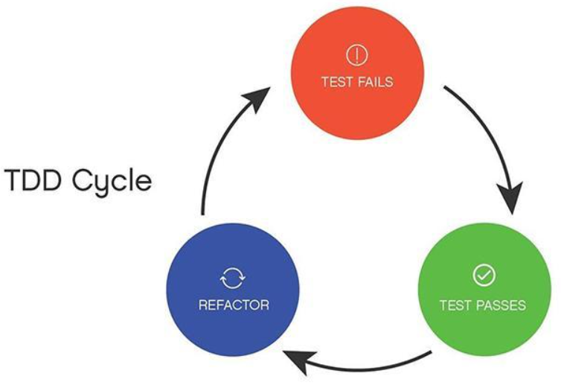
Подход состоит из таких составляющих:
1. Пишем наш тест.
2. Запускаем тест, прошел он или нет (видим, что всё красное — не психуем: так и должно быть).
3. Добавляем код, который должен удовлетворить данный тест (запускаем тест).
4. Выполняем рефакторинг кода.
Исходя из того, что модульные тесты являются наименьшими элементами в пирамиде автоматизации тестирования, TDD основан на них. С помощью модульных тестов мы можем проверить бизнес-логику любого класса.

Slide 12
BDD (Behavior-driven development) — разработка через поведение. Это подход основан на TDD. Если говорить точнее, он использует написанные понятным языком примеры (как правило на английском), которые иллюстрируют поведение системы для всех, кто участвует в разработке. Не будем углубляться в данный термин, так как он в основном затрагивает тестировщиков и бизнес-аналитиков.
Тестовый сценарий (Test Case) — сценарий, описывающий шаги, конкретные условия и параметры, необходимые для проверки реализации тестируемого кода.
Фикстуры (Fixture) — состояние среды тестирования, которое необходимо для успешного выполнения испытуемого метода. Это заранее заданный набор объектов и их поведения в используемых условиях.

Slide 13
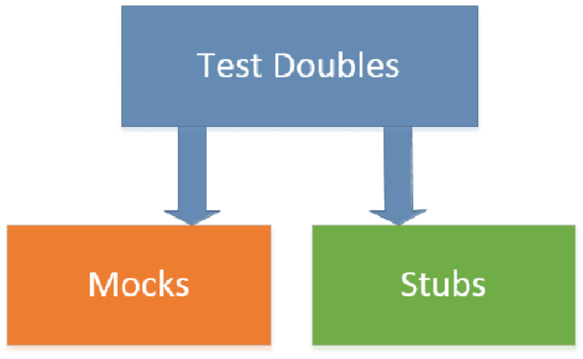
Этапы тестирования
Тест состоит из трёх этапов:
1. Задание тестируемых данных (фикстур).
2. Использование тестируемого кода (вызов тестируемого метода).
3. Проверка результатов и сверка с ожидаемыми.

Slide 14
Чтобы обеспечить модульность теста, нужно нужно изолироваться от других слоев приложения. Сделать это можно помощью заглушек, моков и шпионов.
Мок (Mock) — объекты, которые настраиваются (например, специфично для каждого теста) и позволяют задать ожидания вызовы методов в виде ответов, которые мы планируем получить. Проверки соответствия ожиданиям проводятся через вызовы к Mock-объектам.
Заглушки (Stub) — обеспечивают жестко зашитый ответ на вызовы во время тестирования.
Также они могут сохранять в себе информацию о вызове (например, параметры или количество этих вызовов). Такие иногда называют своим термином — шпион (Spy).
Иногда эти термины stubs и mock путают: разница в том, что стаб ничего не проверяет, а лишь имитирует заданное состояние. А мок — это объект, у которого есть ожидания. Например, что данный метод класса должен быть вызван определенное число раз. Иными словами, ваш тест никогда не сломается из-за «стаба», а вот из-за мока может.

Slide 15

Среды тестирования
Итак, теперь ближе к делу. Для Java доступно несколько сред тестирования (фреймворков). Самые популярные из них — JUnit и TestNG.
Для нашего обзора мы используем:

Slide 16
JUnit тест представляет собой метод, содержащийся в классе, который используется только для тестирования. Класс, как правило, называется так же, как и класс, который он тестирует с +Test в конце. Например, CarService→ CarServiceTest. Система сборки Maven автоматически включает такие классы в тестовую область.
По сути этот класс и называется тестовым.

Slide 17
Немного пройдёмся по базовым аннотациям:
@Test — определение данного метода в качестве тестируемого (по сути — метод, помеченный данной аннотацией и есть модульный тест).
@Before — помечается метод, который будет выполняться перед каждым тестом. Например, заполнение тестовых данных класса, чтение входных данных и т. д.
@After — ставится над методом, который будет вызывать после каждого теста (чистка данных, восстановление дефолтных значений).
@BeforeClass — ставится над методом — аналог @Before. Но этот метод вызывается лишь однажды перед всеми тестами для данного класса и поэтому должен быть статическим. Он используется для выполнения более тяжелых операций, как например подъем тестовой БД.
@AfterClass — противоположность @BeforeClass: исполняется один раз для данного класса, но исполняется после всех тестов. Используется, например, для очистки постоянных ресурсов или отключения от БД.
@Ignore — отмечает, что метод ниже отключен и будет игнорироваться при общей прогонке тестов. Используется в разных случаях, например, если изменили базовый метод и не успели переделать под него тест. В таких случаях ещё желательно добавить описание — @Ignore("Some description").
@Test (expected = Exception.class) — используется для отрицательных тестов. Это тесты, которые проверяют, как ведёт себя метод в случае ошибки, то есть тест ожидает, что метод выкинет некоторое исключение.
Такой метод обозначается аннотацией @Test, но с указанием ошибки для отлова.
@Test(timeout=100) — проверяет, что метод исполняется не более чем 100 миллисекунд.
@Mock — используется над полем класс для задания данного объекта моком (это не из Junit библиотеки, а из Mockito), и если нам будет необходимо, мы зададим поведение мока в конкретной ситуации, непосредственно в методе теста.
@RunWith(MockitoJUnitRunner.class) — метод ставится над классом. Он и является кнопкой для прогона тестов в нем. Runner-ы могут быть различными: например, есть такие: MockitoJUnitRunner, JUnitPlatform, SpringRunner и т. д.).

Slide 18
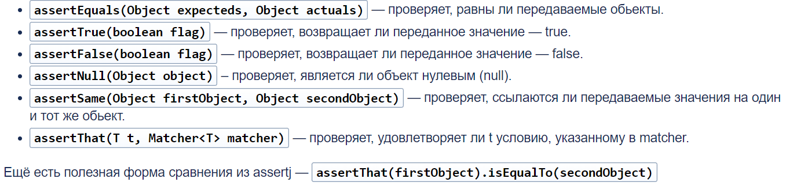
В JUnit 5 аннотацию @RunWith заменили более мощной аннотацией @ExtendWith.
Взглянем на некоторые методы сравнения результатов:
Здесь я рассказал о базовых методах, так как остальные — это различные вариации приведенных выше.

